Slide 1
СТИЛЬ ПРОГРАММИРОВАНИЯ

Slide 2
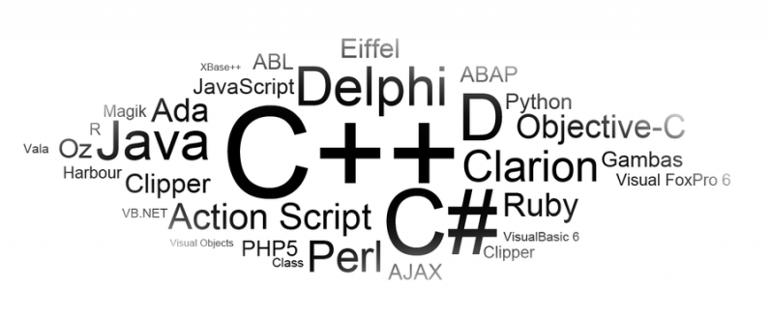
Стиль - набор приемов или методов программирования, которые используют опытные программисты, чтобы получить правильные, эффективные, удобные для применения и легкочитаемые программы
Правила хорошего стиля программирования – это результат соглашения между опытными программистами

Slide 3
Программа — это документ для последующего использования, учебный материал по кодированию алгоритмов и средство для дальнейшей разработки более совершенных программ.
Следовательно, языки программирования должны обеспечивать возможность создания удобочитаемых программ. Слишком часто, стремясь побыстрее получить, работающую программу, забывают о ее удобочитаемости.
Программы должны составляться таким образом, чтобы их могли прочитать в первую очередь люди, а не машины. Это необходимо для корректировки, применения и модификации программы. Если бы мы были связаны только с машинами, то программы были бы написаны так, чтобы машина могла читать их легче, чем человек.

Slide 4
Трудночитаемые программы обычно сложно модифицировать, особенно если это приходится делать не автору программы. Как правило, легче полностью переписать чужую программу, чем ее модифицировать.
Спецификации программы в общем случае постоянно изменяются. Часто мы не только не знаем с самого начала, чего хотим, но и после получения результатов появляется желание изменить программу.
Как правило, к разработке программы приступают со скромными целями, а в дальнейшем постоянно расширяют ее возможности.
Следуя определенному стилю программирования, можно избежать некоторых трудностей, возникающих при разработке и модификации программ.

Slide 5
Легкочитаемая программа создает впечатление, что ее автор хорошо знал, что делал. Программа должна передавать логику и структуру алгоритма настолько, насколько это возможно
С точки зрения технологичности хорошим считают стиль оформления программы, облегчающий ее восприятие как самим автором, так и другими
программистами, которым,
возможно, придется ее проверять
или модифицировать.

Slide 6
Стиль оформления программы включает:
правила именования объектов программы (переменных, функций, типов, данных и т. п.)
правила оформления модулей
стиль оформления текстов модулей

Slide 7
Правила именования объектов программы
При выборе имен программных объектов следует придерживаться следующих правил:
имя объекта должно соответствовать его содержанию, например: MaxItem - максимальный элемент; NextItem - следующий элемент
если позволяет язык программирования, можно использовать символ «_» для визуального разделения имен, состоящих из нескольких слов, например: Max_Item, Next_Itetm
необходимо избегать близких по написанию имен, например: Index и InDec

Slide 8
Правила оформления модулей
Каждый модуль должен предваряться заголовком, который, как минимум, содержит:
название модуля
краткое описание его назначения
краткое описание входных и выходных параметров с указанием единиц измерения
список используемых (вызываемых) модулей
краткое описание алгоритма (метода) и/или ограничений
ФИО автора программы
идентифицирующую информацию (номер версии и/или дату последней корректировки)

Slide 9
например:

Slide 10
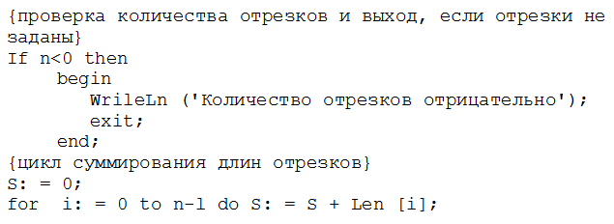
Стиль оформления текстов модулей
определяет использование отступов, пропусков строк и комментариев, облегчающих понимание программы. Как правило, пропуски строк и комментарии используют для визуального разделения частей модуля, выполняющих одно задание
например:

Slide 11
Для таких языков, как Pascal, C++ и Java, использование отступов позволяет прояснить структуру программы: обычно дополнительный отступ обозначает вложение операторов языка.
например:

Slide 12
Несколько сложнее дело обстоит с комментариями. Опыт показывает, что переводить с английского языка каждый оператор программы не нужно: любой программист, знающий язык программирования, на котором написана программа, без труда прочитает тот или иной оператор.
Комментировать следует цели выполнения тех или иных действий, а также группы операторов, связанные общим действием, т. е. комментарии должны содержать некоторую дополнительную (неочевидную) информацию,
например:

Slide 13
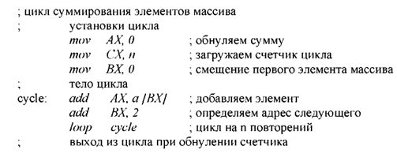
Для языков низкого уровня, например, Ассемблера, стиль, облегчающий понимание, предложить труднее. В этом случае может оказаться целесообразным комментировать и блоки операторов, и каждый оператор,
например:

